Slide 1
대학정보시스템 자퇴 신청 방법

Slide 2
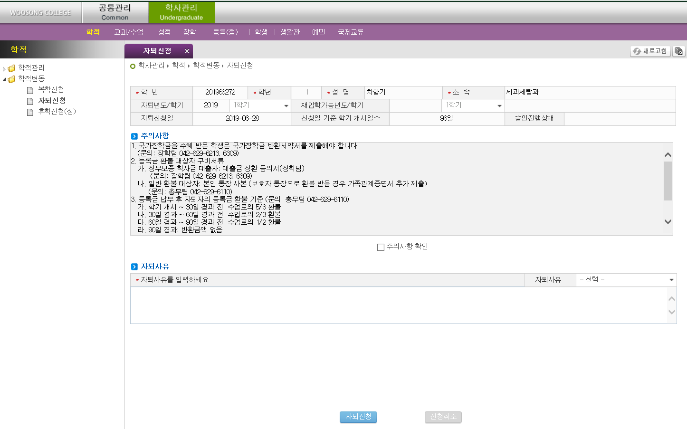
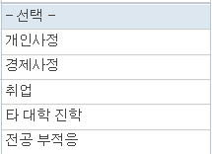
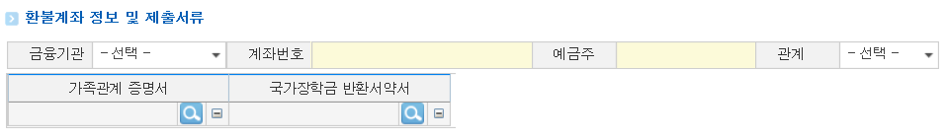
대학정보시스템 →
학사관리→ 학적 → 학적변동 → 자퇴신청

Slide 3
재입학 가능 년도/학기 확인

Slide 4
주의사항을 확인하고 체크

Slide 5
자퇴사유를 선택하고,
추가내용을 입력

Slide 6
‘환불계좌 정보 및 제출서류’는
해당자만 보이는 항목임
항복이 보일 경우 정보를 입력

Slide 7
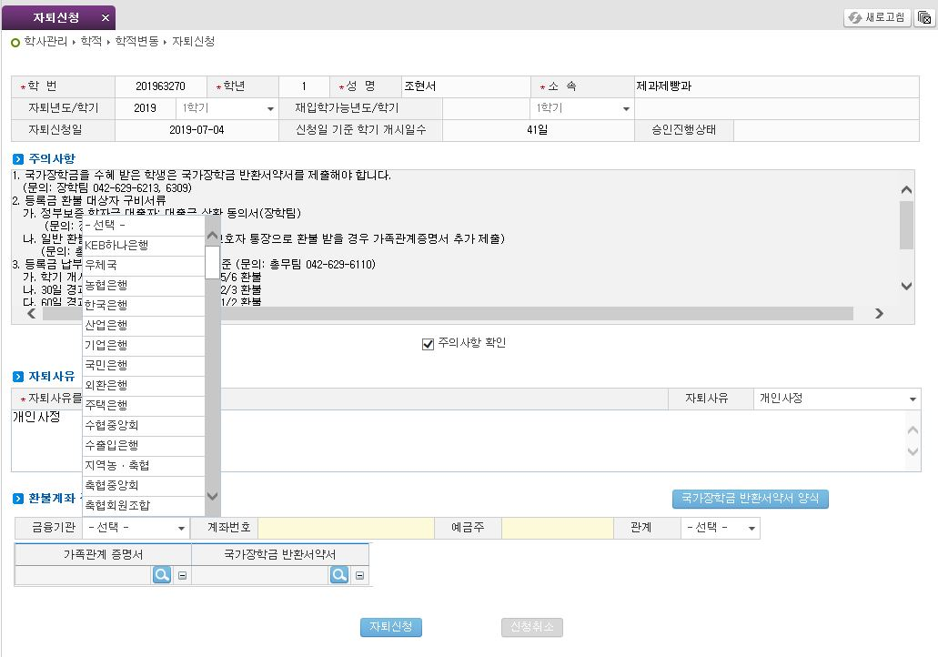
금융기관 / 계좌번호 /예금주 입력

Slide 8
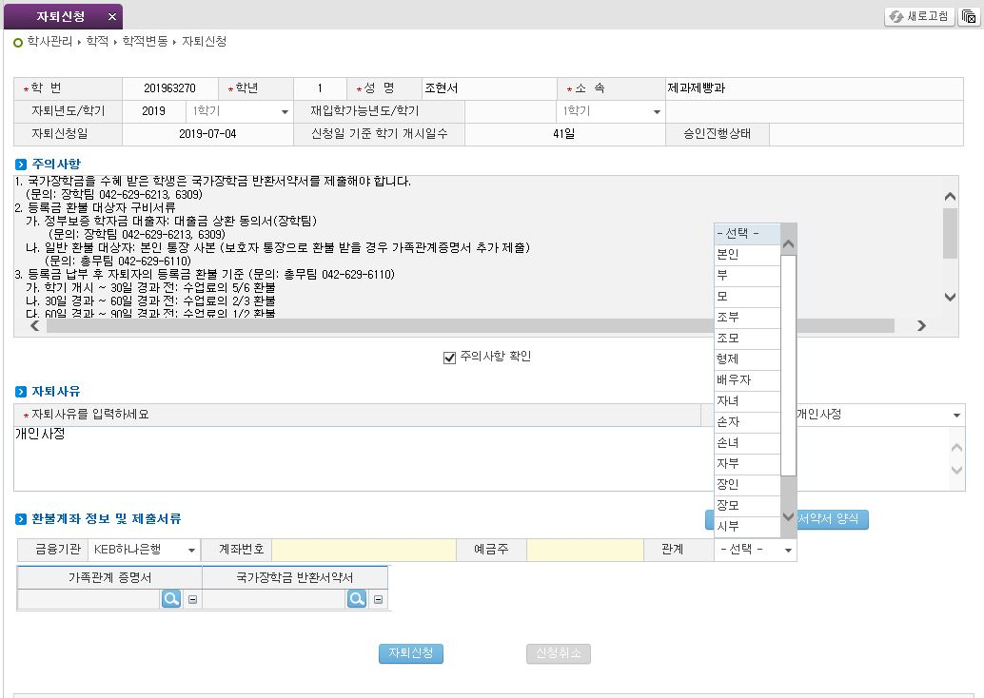
예금주와의 관계 입력
이때 예금주가 본인이 아닌 경우
가족관계증명서를 첨부해야 처리가능

Slide 9
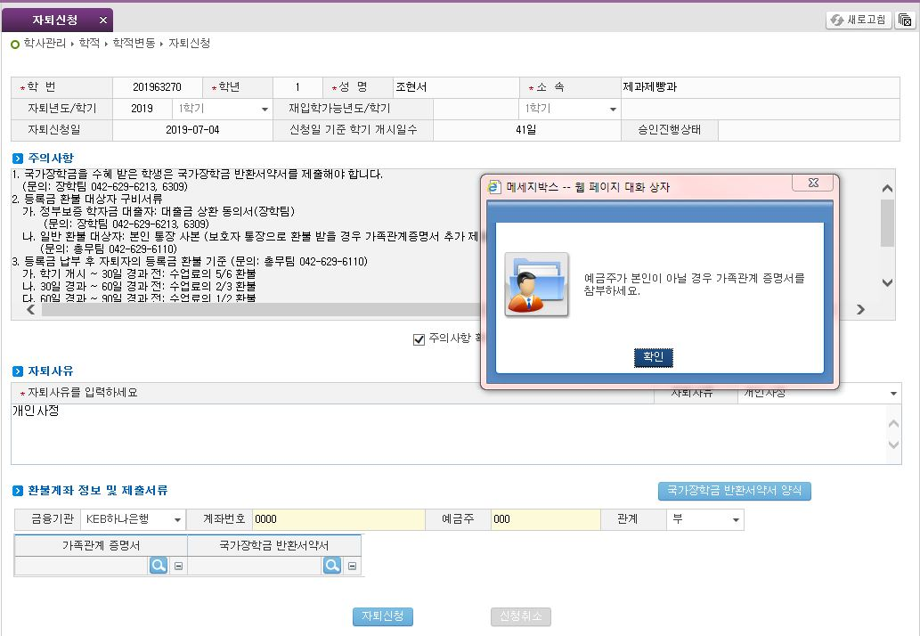
메세지박스 확인 후 확인 클릭

Slide 10
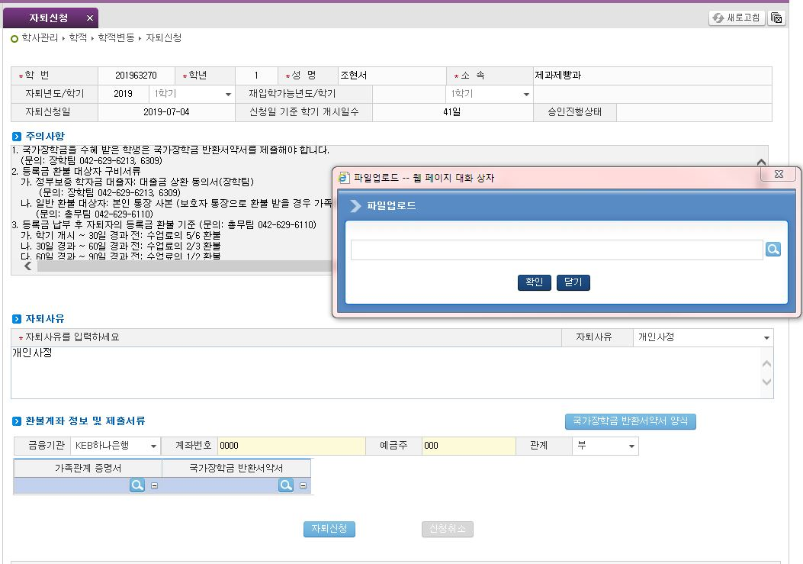
2.돋보기 아이콘 클릭 후 파일첨부
1.클릭

Slide 11
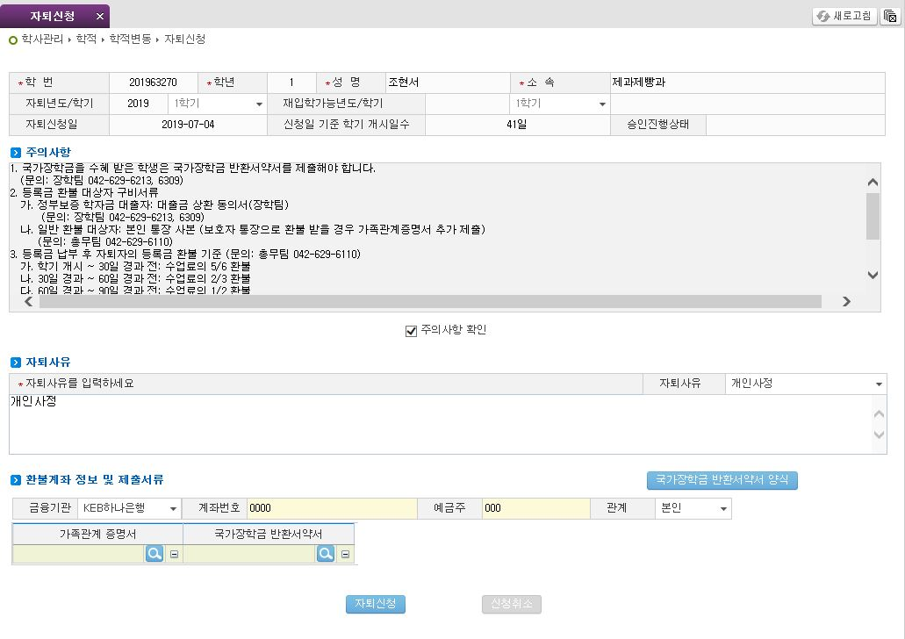
국가장학금 반환 해당자인 경우
1.반환서약서 양식 다운 받은 후 작성
2.돋보기 아이콘 클릭 후 작성한 파일 첨부

Slide 12
해당항목 모두 입력 후 ‘자퇴신청’ 버튼 클릭

